Slide 1
العُلُوم | المادة
الأول الابتدائي | الصف
السّادسة (الحركة والطاقة) | الوحدة
الحادي عشر (الحركة ) | الفصل
الموقع والحركة | الدرس الأول
78 | الصفحة

Slide 3
أهْداف الدَّرْس
الهدف الأول: وصْفُ موْقعِ الشَّيْء بالنِّسبة إلى أشْياء أخْرى.
الهدف الثاني: إدْراك أنَّه يُمْكن وصْفُ حركةِ الشَّيْء بِوصْف التَّغيُّر في موْقِعهِ.

Slide 4
الْمَوْقِعُ وَالْحَرَكَةُ
وصْفُ موْقعِ الشَّيْء بالنِّسبة إلى أشْياء أخْرى.
الهدف الأول:
* ضَعْ دائرةً حوْل الأطْفالِ الْمُتواجدينَ بِالْقرْب منْ لعبةِ الخيولِ.

Slide 5
الْمَوْقِعُ وَالْحَرَكَةُ
الإجابة
وصْفُ موْقعِ الشَّيْء بالنِّسبة إلى أشْياء أخْرى.
الهدف الأول:
* ضَعْ دائرةً حوْل الأطْفالِ الْمُتواجدينَ بِالْقرْب منْ لعبةِ الخيولِ.

Slide 6
الْمَوْقِعُ وَالْحَرَكَةُ
وصْفُ موْقعِ الشَّيْء بالنِّسبة إلى أشْياء أخْرى.
الهدف الأول:
* ارسمْ دائرةً حوْل الأطْفال المُتواجدينَ أَعْلى الخُيول.

Slide 7
الْمَوْقِعُ وَالْحَرَكَةُ
الإجابة
وصْفُ موْقعِ الشَّيْء بالنِّسبة إلى أشْياء أخْرى.
الهدف الأول:
* ارسمْ دائرةً حوْل الأطْفال المُتواجدينَ أَعْلى الخُيول.

Slide 8
الْمَوْقِعُ وَالْحَرَكَةُ
وصْفُ موْقعِ الشَّيْء بالنِّسبة إلى أشْياء أخْرى.
الهدف الأول
* اسْتعْمِلْ الكلمةَ المُناسبةَ لِوصْف موْقع عربةِ المُثلَّجاتِ (أعْلى - أسْفل) بالنسبة لموقع لمِظلَّة.

Slide 9
الإجابة
الْمَوْقِعُ وَالْحَرَكَةُ
وصْفُ موْقعِ الشَّيْء بالنِّسبة إلى أشْياء أخْرى.
الهدف الأول
* اسْتعْمِلْ الكلمةَ المُناسبةَ لِوصْف موْقع عربةِ المُثلَّجاتِ (أسْفل – أعْلى) بالنسبة لموقع المِظلَّة.

Slide 10
الْمَوْقِعُ وَالْحَرَكَةُ
وصْفُ موْقعِ الشَّيْء بالنِّسبة إلى أشْياء أخْرى.
الهدف الأول
* ارْسُمْ دائِرةً حَوْلَ الطِّفْل البَعيدِ عنْ لُعْبةِ الْخُيولِ.

Slide 11
الإجابة
الْمَوْقِعُ وَالْحَرَكَةُ
وصْفُ موْقعِ الشَّيْء بالنِّسبة إلى أشْياء أخْرى.
الهدف الأول
* ارْسُمْ دائِرةً حَوْلَ الطِّفْل البَعيدِ عنْ لُعْبةِ الْخُيولِ.

Slide 12
الْمَوْقِعُ وَالْحَرَكَةُ
وصْفُ موْقعِ الشَّيْء بالنِّسبة إلى أشْياء أخْرى.
الهدف الأول
اسْتعْمِل الْكلمةِ المُناسِبةَ لِوصْفِ موْقعِ بائِعِ الْبالوناتِ: (قَريبًا مِنْ – بَعيدًا عَنْ) لُعْبةِ الْخُيول.

Slide 13
الْمَوْقِعُ وَالْحَرَكَةُ
الإجابة
وصْفُ موْقعِ الشَّيْء بالنِّسبة إلى أشْياء أخْرى.
الهدف الأول
اسْتعْمِل الْكلمةِ المُناسِبةَ لِوصْفِ موْقعِ بائِعِ الْبالوناتِ: (قَريبًا مِنْ – بَعيدًا عَنْ) لُعْبةِ الْخُيول.

Slide 14
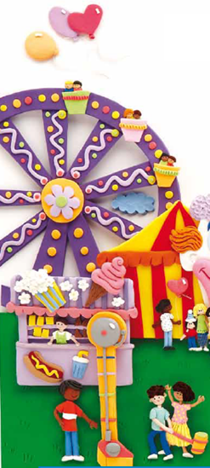
الْمَوْقِعُ وَالْحَرَكَةُ
وصْفُ موْقعِ الشَّيْء بالنِّسبة إلى أشْياء أخْرى.
الهدف الأول
كَيْفَ تُخْبرْ زَميلكَ عنْ موْقعِ مِنصَّةِ الطَّعام؟

Slide 15
الإجابة
الْمَوْقِعُ وَالْحَرَكَةُ
وصْفُ موْقعِ الشَّيْء بالنِّسبة إلى أشْياء أخْرى.
الهدف الأول
تُوجَدُ مِنصَّةُ الطَّعام أَمامَ عجَلة الألْعابِ، وخَلْف لُعبة الجَرَسِ.

Slide 16
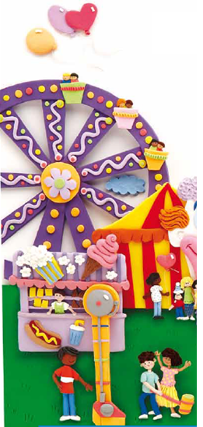
الْمَوْقِعُ وَالْحَرَكَةُ
وصْفُ موْقعِ الشَّيْء بالنِّسبة إلى أشْياء أخْرى.
الهدف الأول
كَمْ طِفْلًا يُوْجدُ على يَمينِ لُعْبة الْجرَس؟
............
كَمْ طِفْلًا يُوْجدُ على يَسارِ لُعْبة الْجرَس؟
............

Slide 17
الإجابة
الْمَوْقِعُ وَالْحَرَكَةُ
وصْفُ موْقعِ الشَّيْء بالنِّسبة إلى أشْياء أخْرى.
الهدف الأول
كَمْ طِفْلًا يُوْجدُ على يَمينِ لُعْبة الْجرَس؟
يُوْجدُ طِفْلان.
كَمْ طِفْلًا يُوْجدُ على يَسارِ لُعْبة الْجرَس؟
يُوْجدُ طِفْلٌ واحِدٌ.

Slide 18
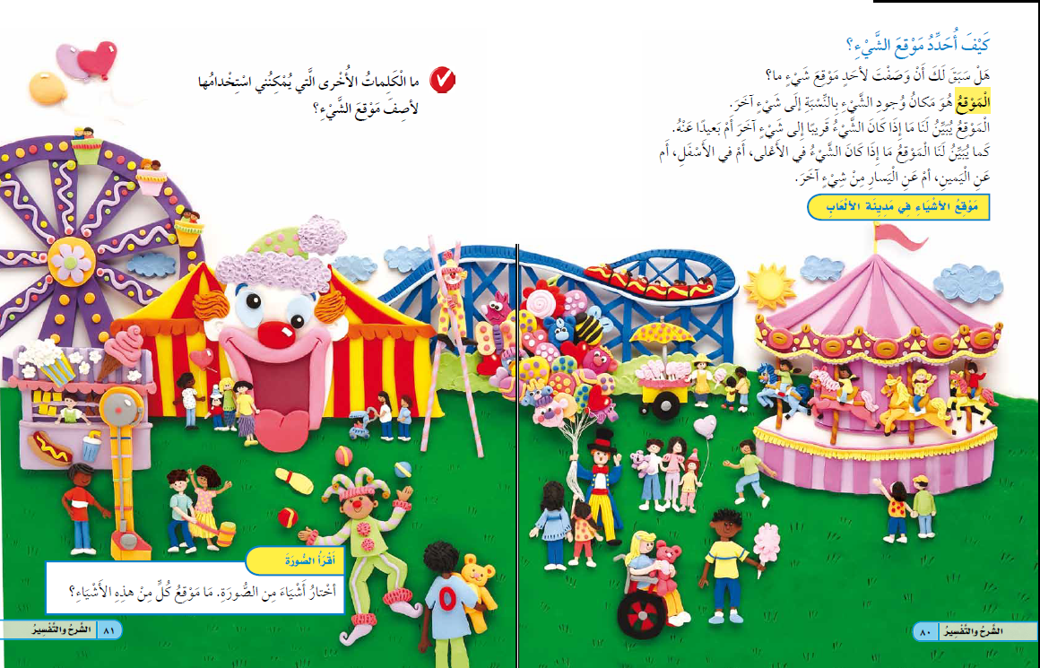

Slide 19
الْمَوْقِعُ وَالْحَرَكَةُ
إدْراك أنَّه يُمْكن وصْفُ حركةِ الشَّيْء بِوصْف التَّغيُّر في موْقِعهِ.
الهدف الثاني
* شاهد الفيديو ثمَّ اخْتَرْ الإِجابةَ الصَّحيحة:
تتحرَّكُ الْعربةُ في (خطٍّ مسْتقيم – خطٍّ متَعرِّجٍ – مسارٍ دائِريٍّ).

Slide 20
الإجابة
الْمَوْقِعُ وَالْحَرَكَةُ
إدْراك أنَّه يُمْكن وصْفُ حركةِ الشَّيْء بِوصْف التَّغيُّر في موْقِعهِ.
الهدف الثاني
* شاهِدِ الْفيديو ثُمَّ اخْتَرْ الإِجابةَ الصَّحيحة:
تتحرَّكُ الْعرَبةُ في (خطٍّ مسْتقيم – خطٍّ متَعرِّجٍ – مسارٍ دائِريٍّ).

Slide 21
الْمَوْقِعُ وَالْحَرَكَةُ
إدْراك أنَّه يُمْكن وصْفُ حركةِ الشَّيْء بِوصْف التَّغيُّر في موْقِعهِ.
الهدف الثاني
* اخْتَر الإجابَة الصَّحيحةَ:
تتَحرَّكُ عَرَبةُ الْقِطارِ إلى (الأَمامِ – الْخلْفِ – الأعْلى – الأسْفَلِ).

Slide 22
الْمَوْقِعُ وَالْحَرَكَةُ
إدْراك أنَّه يُمْكن وصْفُ حركةِ الشَّيْء بِوصْف التَّغيُّر في موْقِعهِ.
الهدف الثاني:
* اخْتَر الإجابَة الصَّحيحةَ:
تتَحرَّكُ عَرَبةُ الْقِطارِ إلى (الأَمامِ – الْخلْفِ – الأعْلى – الأسْفَلِ).

Slide 23
الْمَوْقِعُ وَالْحَرَكَةُ
إدْراك أنَّه يُمْكن وصْفُ حركةِ الشَّيْء بِوصْف التَّغيُّر في موْقِعهِ.
الهدف الثاني
* اخْتَر الإجابَة الصَّحيحةَ:
تتَحرَّكُ عَرَبةُ الْقِطارِ إلى (الأَمامِ – الْخلْفِ – الأعْلى – الأسْفَلِ).

Slide 24
الإجابة
الْمَوْقِعُ وَالْحَرَكَةُ
إدْراك أنَّه يُمْكن وصْفُ حركةِ الشَّيْء بِوصْف التَّغيُّر في موْقِعهِ.
الهدف الثاني
* اخْتَر الإجابَة الصَّحيحةَ:
تتَحرَّكُ عَرَبةُ الْقِطارِ إلى (الأَمامِ – الْخلْفِ – الأعْلى – الأسْفَلِ).

Slide 25
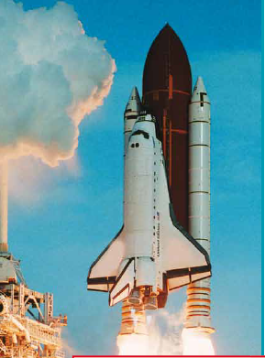
الْمَوْقِعُ وَالْحَرَكَةُ
إدْراك أنَّه يُمْكن وصْفُ حركةِ الشَّيْء بِوصْف التَّغيُّر في موْقِعهِ.
الهدف الثاني
* اخْتَر الإجابَة الصَّحيحةَ:
تتَحرَّكُ الْكُرَةُ إلى (الأَمامِ – الْخلْفِ – الأعْلى – الأسْفَلِ).

Slide 26
الْمَوْقِعُ وَالْحَرَكَةُ
إدْراك أنَّه يُمْكن وصْفُ حركةِ الشَّيْء بِوصْف التَّغيُّر في موْقِعهِ.
الهدف الثاني
* اخْتَر الإجابَة الصَّحيحةَ:
تتَحرَّكُ الْكُرَةُ إلى (الأَمامِ – الْخلْفِ – الأعْلى – الأسْفَلِ).

Slide 27
الْمَوْقِعُ وَالْحَرَكَةُ
إدْراك أنَّه يُمْكن وصْفُ حركةِ الشَّيْء بِوصْف التَّغيُّر في موْقِعهِ.
الهدف الثاني
* اخْتَر الإجابَة الصَّحيحةَ:
تتَحرَّكُ الْكُرَةُ إلى (الأَمامِ – الْخلْفِ – الأعْلى – الأسْفَلِ).

Slide 28
الإجابة
الْمَوْقِعُ وَالْحَرَكَةُ
إدْراك أنَّه يُمْكن وصْفُ حركةِ الشَّيْء بِوصْف التَّغيُّر في موْقِعهِ.
الهدف الثاني
* اخْتَر الإجابَة الصَّحيحةَ:
تتَحرَّكُ الْكُرَةُ إلى (الأَمامِ – الْخلْفِ – الأعْلى – الأسْفَلِ).

Slide 29
الْمَوْقِعُ وَالْحَرَكَةُ
إدْراك أنَّه يُمْكن وصْفُ حركةِ الشَّيْء بِوصْف التَّغيُّر في موْقِعهِ.
الهدف الثاني
* اخْتَر الإجابَة الصَّحيحةَ:
تتَحرَّكُ عَرَبةُ الْقِطارِ في مَسارٍ (مُسْتقيمٍ – مُنْحَنٍ – مُتَعرِّجٍ).

Slide 30
الإجابة
الْمَوْقِعُ وَالْحَرَكَةُ
إدْراك أنَّه يُمْكن وصْفُ حركةِ الشَّيْء بِوصْف التَّغيُّر في موْقِعهِ.
الهدف الثاني
* اخْتَر الإجابَة الصَّحيحةَ:
تتَحرَّكُ عَرَبةُ الْقِطارِ في مَسارٍ (مُسْتقيمٍ – مُنْحَنٍ – مُتَعرِّجٍ).

Slide 31
الْمَوْقِعُ وَالْحَرَكَةُ
إدْراك أنَّه يُمْكن وصْفُ حركةِ الشَّيْء بِوصْف التَّغيُّر في موْقِعهِ.
الهدف الثاني
* اخْتَر الإجابَة الصَّحيحةَ:
تتَحرَّكُ عَرَبةُ الْقِطارِ في مَسارٍ (مُسْتقيمٍ – مُنْحَنٍ – دائِريٍّ).

Slide 32
الْمَوْقِعُ وَالْحَرَكَةُ
إدْراك أنَّه يُمْكن وصْفُ حركةِ الشَّيْء بِوصْف التَّغيُّر في موْقِعهِ.
الهدف الثاني
* اخْتَر الإجابَة الصَّحيحةَ:
تتَحرَّكُ عَرَبةُ الْقِطارِ في مَسارٍ (مُسْتقيمٍ – مُنْحَنٍ – دائِريٍّ).

Slide 33
الْمَوْقِعُ وَالْحَرَكَةُ
إدْراك أنَّه يُمْكن وصْفُ حركةِ الشَّيْء بِوصْف التَّغيُّر في موْقِعهِ.
الهدف الثاني
* اخْتَر الإجابَة الصَّحيحةَ:
تتَحرَّكُ عَرَبةُ الْقِطارِ في مَسارٍ (مُسْتقيمٍ – مُنْحَنٍ – مُتَعرِّجٍ).

Slide 34
الْمَوْقِعُ وَالْحَرَكَةُ
إدْراك أنَّه يُمْكن وصْفُ حركةِ الشَّيْء بِوصْف التَّغيُّر في موْقِعهِ.
الهدف الثاني
* اخْتَر الإجابَة الصَّحيحةَ:
تتَحرَّكُ عَرَبةُ الْقِطارِ في مَسارٍ (مُسْتقيمٍ – مُنْحَنٍ – مُتَعرِّجٍ).

Slide 35
الْمَوْقِعُ وَالْحَرَكَةُ
إدْراك أنَّه يُمْكن وصْفُ حركةِ الشَّيْء بِوصْف التَّغيُّر في موْقِعهِ.
الهدف الثاني
كَيْف أَعْرفُ أنَّ السَّيَّارةَ الْحمراء تَتَحرَّك أَسْرعَ مِنْ السَّيَّارةَ الْخضْراء؟

Slide 36
الْمَوْقِعُ وَالْحَرَكَةُ
إدْراك أنَّه يُمْكن وصْفُ حركةِ الشَّيْء بِوصْف التَّغيُّر في موْقِعهِ.
الهدف الثاني
السَّيَّارةَ الْحمراء تصل إلى نِهايةِ السباق في وقْتٍ أقلَّ وبالتالي فهي السَّيَّارةَ الأسرع.

Slide 37
الْمَوْقِعُ وَالْحَرَكَةُ
إدْراك أنَّه يُمْكن وصْفُ حركةِ الشَّيْء بِوصْف التَّغيُّر في موْقِعهِ.
الهدف الثاني
مِنْ خلِالِ الْحركاتِ الْمُخْتلِفةِ في خَطٍّ مُسْتقيمٍ وإلى الأَمام وإلى الخلْفِ أوْ في شكْلٍ دائِريٍّ أوْ مُتعرِّجٍ أوْ إلى أعْلى وأسْفل والَّتي شاهدْتَها.
اسْتخْدمِ الْكلِماتِ التَّاليةِ لتحديد مفهوم اِلْحركةِ:
تَغْييرُ – الشَّيْءِ – مَوْقِعِ
--------------------------------------------------------------------------------------

Slide 38
الْمَوْقِعُ وَالْحَرَكَةُ
إدْراك أنَّه يُمْكن وصْفُ حركةِ الشَّيْء بِوصْف التَّغيُّر في موْقِعهِ.
الهدف الثاني
مِنْ خلِالِ الْحركاتِ الْمُخْتلِفةِ في خَطٍّ مُسْتقيمٍ وإلى الأَمام وإلى الخلْفِ أوْ في شكْلٍ دائِريٍّ أوْ مُتعرِّجٍ أوْ إلى أعْلى وأسْفل والَّتي شاهدْتَها.
اسْتخْدمِ الْكلِماتِ التَّاليةِ لتحديد مفهوم اِلْحركةِ:
تَغْييرُ – الشَّيْءِ – مَوْقِعِ
تَغْييرُ مَوْقِعِ الشَّيْء
--------------------------------------------------------------------------------------

Slide 39
الْمَوْقِعُ وَالْحَرَكَةُ
إدْراك أنَّه يُمْكن وصْفُ حركةِ الشَّيْء بِوصْف التَّغيُّر في موْقِعهِ.
الهدف الثاني
قارن بين الطّائرة والصّاروخ موضّحا أوجه التّشابه والاختلاف بينهما؟

Slide 40
الْمَوْقِعُ وَالْحَرَكَةُ
إدْراك أنَّه يُمْكن وصْفُ حركةِ الشَّيْء بِوصْف التَّغيُّر في موْقِعهِ.
الهدف الثاني
قارن بين الطّائرة والصّاروخ موضّحا أوجه التّشابه والاختلاف بينهما؟
الطائرة كلتاهما الصاروخ
* يَتَحرَّكُ بعيدًا في الْفضاءِ أكْثرَ منَ الطّائِرةِ.
* يَتَحرَّك أَسْرَعَ.
* الحرَكة في الْهواءِ
* الطَيرانْ
* تتَحرَّكُ أَبْطَأَ

Slide 41
الْمَوْقِعُ وَالْحَرَكَةُ
إدْراك أنَّه يُمْكن وصْفُ حركةِ الشَّيْء بِوصْف التَّغيُّر في موْقِعهِ.
الهدف الثاني
يُمْكِنُ أَنْ تَتَحرَّكَ الْكُرةُ إلى أَعْلى أَوْ إلى أَسْفَلِ وَفي شَكْلٍ مُسْتَقيمٍ أَوْ مُنْحَنٍ أَوْ مُتَعَرِّجٍ.

